Slide 1
教科探究 特別プログラム
令和６年１月２０日（土）

Slide 2
自己紹介
岡部 孝信
別府鶴見丘高校
秋國 勲
竹田高校

Slide 3
目標
様々な視点から
「図形をとらえる力」
（想像する力）
を身に付けよう！

Slide 4
班活動のルール
積極的に発信！
（間違いを恐れない）
学び合う姿勢を！
（自他尊重）

Slide 5
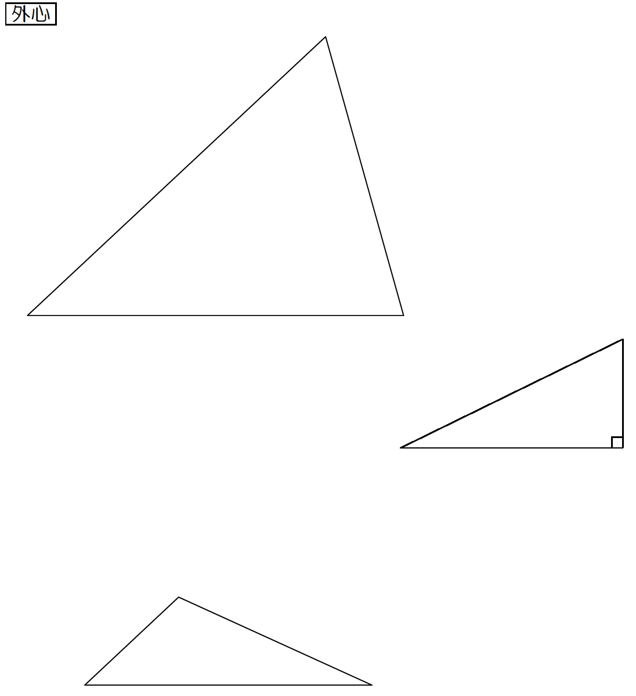
外心・内心・重心を 作図してみよう！
班員で
分担して作図(7分)
班内で
確認・共有(3分)
Notes:
「外心」「内心」「重心」を3人で分担して作図。
残る1人は好きな１つを作図。

Slide 6
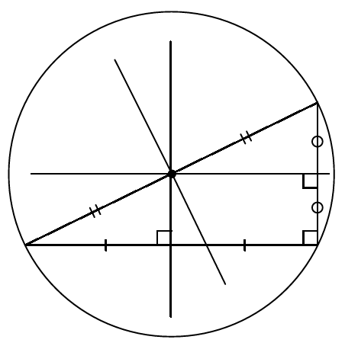
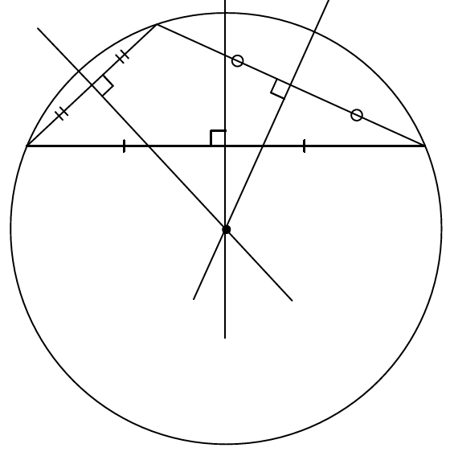
外心

Slide 7
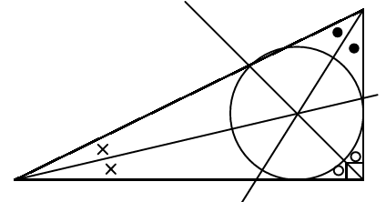
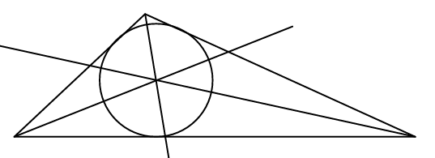
内心

Slide 8
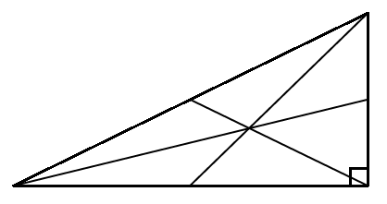
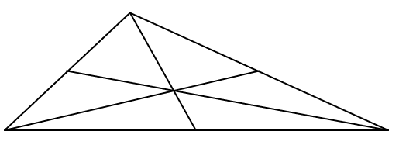
重心

Slide 9
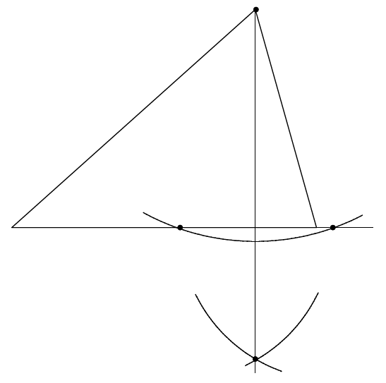
４番目の心「垂心」とは？
各頂点から対辺またはその延長線に引いた垂線の交点
垂線のかき方は？

Slide 10
４枚目のプリントに 垂心を作図してみよう！
個人演習（５分）
班内で 確認・共有（２分）
Notes:
垂線は，定規を使って簡略してかかせる。

Slide 11
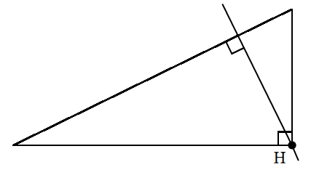
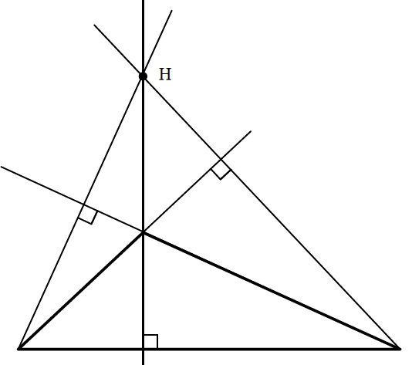
垂心
Notes:
証明は宿題にします。数A「図形の性質」で証明できます。
また、数C「ベクトル」または数Ⅱ「直線」で証明を扱うことがあります。

Slide 12
問題① ４点 外心O, 内心 I 重心G, 垂心H の位置関係は どうなっているか？

Slide 13
実験してみよう！
班で分担してかいた外心，内心，重心を
自分の垂心のプリントに写し取ってみよう！
個人演習（５分）
班協議 （１０分）
発表 （５分）
Notes:
分担してかいた外心，内心，重心を自分に垂心のプリントに写し取とらせる。
鋭角三角形、直角三角形、鈍角三角形を班内で分担させて、調べさせる。

Slide 14
気付いたことは？
MetaMoji のワークシートに気づいたことを記入しよう！

Slide 15
証明してみよう！
個人演習（５分）
班協議 （１０分）
発表 （１０分）
班での証明をホワイトボードにまとめてみよう！
Notes:
協議が止まっている班は、他の班に偵察に行かせる。
＜証明＞①と②が示せていればよいとする。
①OMとAHが平行
②OH：AH=1：2
※「G と G’ が一致する」は生徒には無理かな？

Slide 16
証明例

Slide 17
証明例

Slide 18
証明例（続き）
②
①

Slide 19
３点 外心O, 重心G, 垂心H を結ぶ直線を 「オイラー線」 と言います。

Slide 20
問題② 次の９点が同一円周上にあること を証明せよ。

Slide 24
問題② 次の９点が同一円周上にあること を証明せよ。
Notes:
おそらく、この時点でかなり時間が押していると思われるので、
次の「4点の証明」を考えさせる。

Slide 25
問題②-1 次の4点が同一円周上にあること を証明せよ。
Notes:
「個人演習」が取れないので、
「班協議」と並行して考えさせる。

Slide 26
問題② 証明例

Slide 27
問題② 証明例

Slide 28
問題② 証明例

Slide 29
問題② 証明例

Slide 30
問題② 証明例（続き）

Slide 31
問題② 証明例（続き）

Slide 32
この9点円を 「オイラー円」 「フォイエルバッハ円」 と言います。

Slide 33
振り返り
様々な視点から
「図形をとらえる力」
（想像する力）
を身に付ける。

